Slide 1
Diffusione di immagini di grande dimensione su Internet
Sergio Samarelli
Planetek Italia s.r.l.
sama@planetek.it
http://www.planetek.it
Milano, 13 Dicembre 2000

Slide 2
Immagini sempre piu Grandi
Alcuni tipi di immagini devono essere disponibili con alto livello di dettaglio:
  Cartografia / Foto Aeree
  Radiografie
  Immagini Artistiche
  ...
L’uso di Internet è limitato dalla larghezza di banda
Lo Scenario

Slide 3

Problemi da risolvere
Dimensione delle immagini
Velocità di accesso

Slide 4
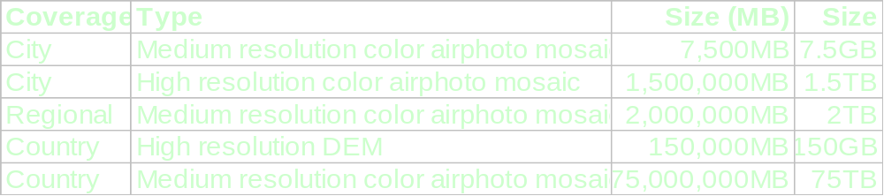
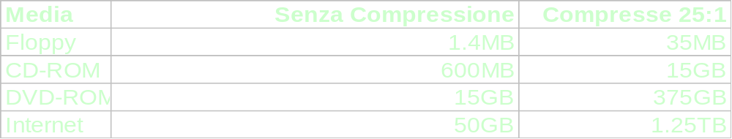
Dimensioni delle immagini
Dimensioni
Distribuzione
Compressione

Slide 5
Perchè comprimere?
Ridurre i costi di distribuzione
Rendere possibile l’uso dei dati direttamente da CD-ROM
Rendere possibile l’accesso ad ampie immagini via Internet
Compressione

Slide 6


Enhanced Compressed Wavelets
Compressione delle immagini

Slide 7

Enhanced Compressed Wavelets
Accesso efficiente al dato!

Slide 8
Teoria della Compressione
Discrete Wavelet Transformation (DWT)
La trasformata wavelet scompone l’immagine in una sequenza di immagini a diversa risoluzione
Compressione

Slide 9
Teoria della Compressione
Discrete Wavelet Transformation (DWT)
Quantization
Encoding (compression)
DWT è il processo chiave nella compressione
In passato, DWT era basato su RAM o “disk tile”. Con problemi di dimensione e velocità
La soluzione: pipelined recursive DWT processing
Compressione

Slide 10
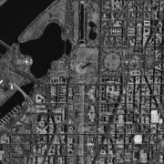


1 TB
10 Gb
1 milione di pixels
100:1
1 milione di pixels
8 bit
Trasmissione
Client
500 x 500 pixels
250 Kb
0,00000025 % Full Image

Slide 11
Le immagini sono trasferite attraverso “ECW Protocol” (ECWP).
ecwp://
ECWP
high
ecwp://
HTTP
TCP
IP
low

Slide 12
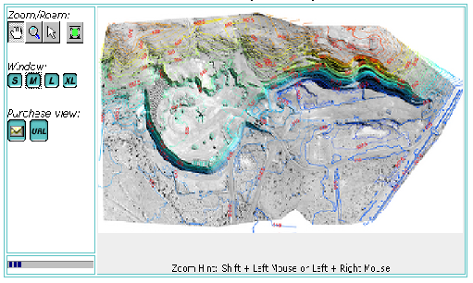
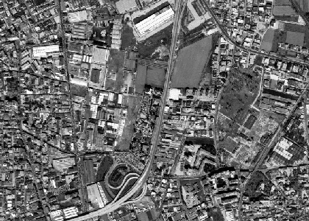
Solo l’informazione che serve viene trasferita
Efficiente

Slide 13
Accessibilità delle Immagini
Office automation
GIS
CAD
Elaborazione immagini
Internet

Slide 14
ecwp
Facile da installare. Lavora con IIS
Gestisce 10,000 utenti con un Server a basso costo (Windows)
Accesso Real time a immagini di Terabites, con accesso da modem.
Plugin per web browsers e applicazioni windows (Office, GIS e CAD)
Tecnologia Immediata

Slide 15
Funzionalità
Supporta immagini di TB
Pan & Zoom in real time
Accessibile direttamente dalle Applicazioni
Internet o intranet (Supporto SHttp)
Funzionalità

Slide 16
Image Web Server
Free edition:
  50MB per imagine (non compresse)
  10 Utenti Simultanei
Prodotti

Slide 17
Accesso al Server
Web browsers
  Internet Explorer, Netscape
Stand alone viewers
  ER Viewer , IWSNC
Office
  Word, Excel, etc
GIS
  ArcView, MapObjects, etc
  MapInfo, MapX, etc
I Client

Slide 18
Accesso al Server
CAD
  AutoCAD and AutoCAD Map
Personalizzati
  VB/Java ATL, ActiveX
  Viewing/Decompression SDK
  Compression SDK
Image processing e fotogrammetria
  ER Mapper
  PCI, ENCOM,GDS, VirtuoZo, etc
I Client

Slide 19
Vediamolo in azione !
Altre Informazioni:
www.planetek.it

